Slide 1
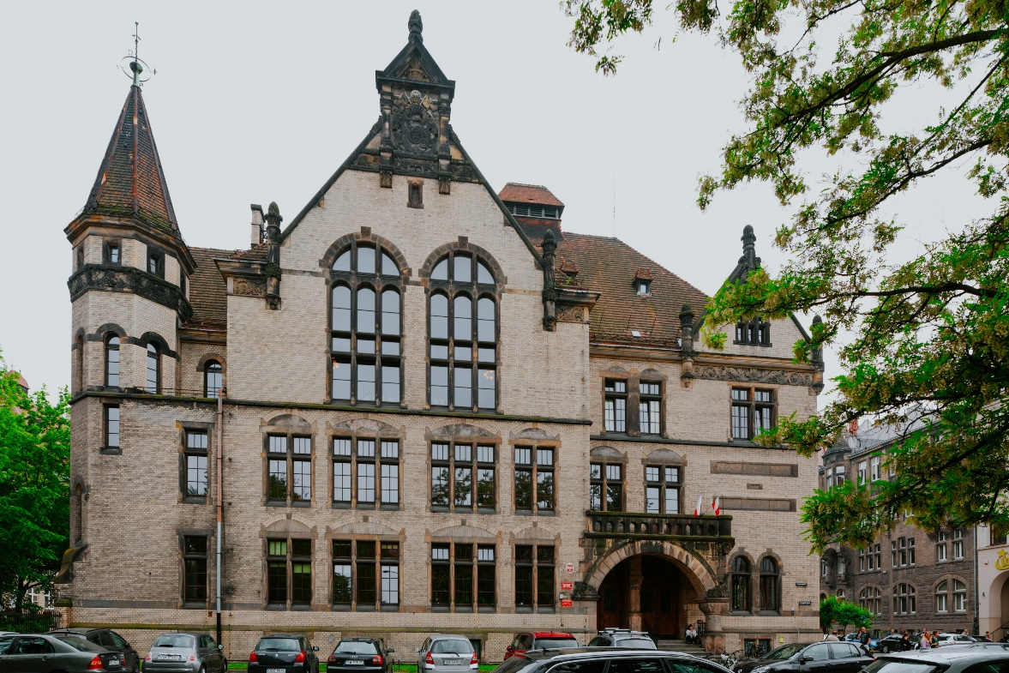

Instytut Psychologii
Uniwersytetu Wrocławskiego

Slide 2
Struktura organizacyjna w Instytucie Psychologii

Slide 3

Instytut Psychologii jest częścią
Wydziału Nauk Historycznych i Pedagogicznych
dr hab. Paweł Klint, prof. UWr
dziekan
dr hab. Małgorzata Kowalczyk, prof. UWr
prodziekan ds. dydaktyki stacjonarnej i spraw studenckich
dr hab. Rafał Włodarczyk, prof. UWr
prodziekan ds. nauki i komunikacji
dr hab. Arkadiusz Urbanek, prof. UWr
prodziekan ds. dydaktyki niestacjonarnej i jakości kształcenia
opiekunowie kierunku psychologia w dziekanacie:
Katarzyna Kopka – studia stacjonarne
Danuta Grychowska – studia niestacjonarne (lata I – III)
Magdalena Kopińska - studia niestacjonarne (lata IV – V)

Slide 4
Dyrekcja Instytutu Psychologii
dr Tomasz Frąckowiak
dyrektor
dr Joanna Piskorz
z-czyni dyrektora ds. ogólnych
dr Katarzyna Serafińska
z-czyni dyrektora ds. dydaktycznych
dr Magdalena Nawrat
z-czyni dyrektora ds. studenckich

Slide 5

Sekretariat Instytutu Psychologii

Slide 6
Zakłady w Instytucie Psychologii
Zakład Psychologii Edukacji i Wychowania (dr hab. Danuta Borecka – Biernat, prof. UWr)
Zakład Eksperymentalnej Psychologii Społecznej (dr hab. Piotr Sorokowski, prof. UWr.)
Zakład Psychologii Klinicznej i Zdrowia (dr hab. Ryszard Poprawa, prof.. UWr)
Zakład Psychologii Ogólnej (dr hab. Agnieszka Sorokowska, prof. UWr)
Zakład Psychologii Osobowości (dr hab. Jolanta Kowal, prof.. UWr)
Zakład Psychologii Różnic Indywidualnych (dr hab. Kinga Lachowicz – Tabaczek, prof. UWr)
Zakład Psychologii Twórczości (dr hab. Maciej Karwowski, prof. UWr)
Zakład Psychologii Zarządzania (dr hab. Michał Białek, prof. UWr)
Zakład Psychologii Żywienia (dr hab. Anna Brytek-Matera, prof. UWr)
Zakład Psychofizjologii (dr hab.. Anna Oleszkiewicz, prof.. UWr)

Slide 7
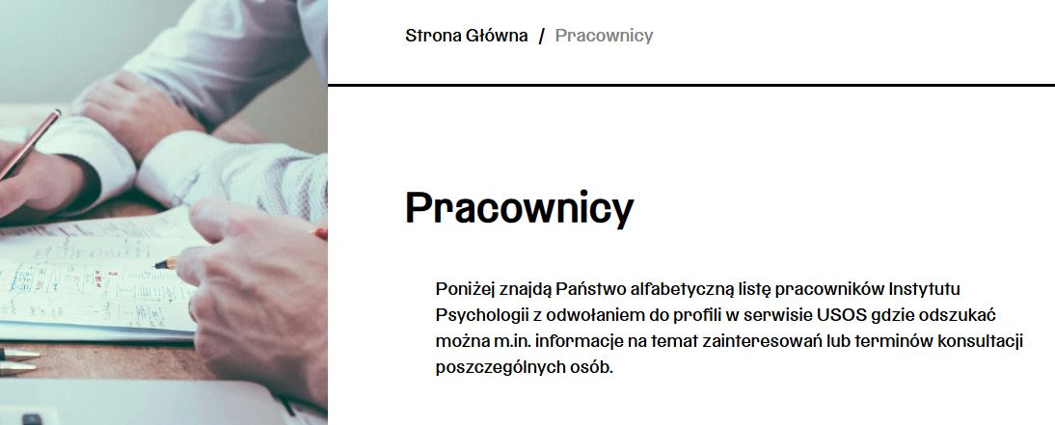
Pracownicy Instytutu Psychologii

Slide 8

Biblioteka i czytelnia

Slide 9

Opiekunowie roku
mgr Karolina Olejnik
studia stacjonarne
dr Kamila Madeja - Bień
studia niestacjonarne

Slide 10
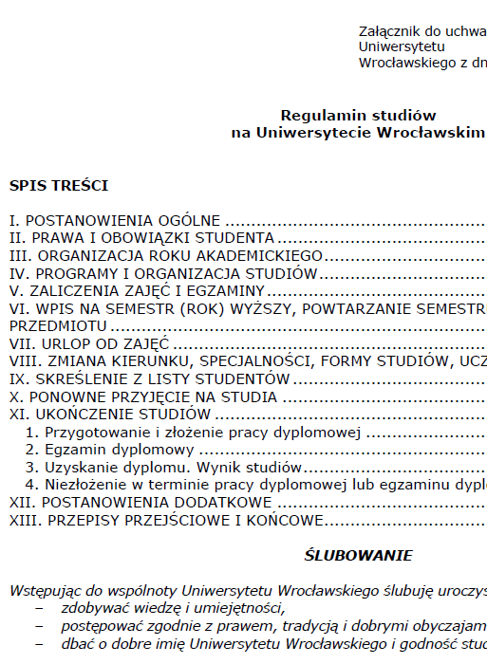
Regulamin Studiów
Uchwała nr 68/2024 Senatu Uniwersytetu Wrocławskiego z dnia 24 kwietnia 2024 roku

Slide 11
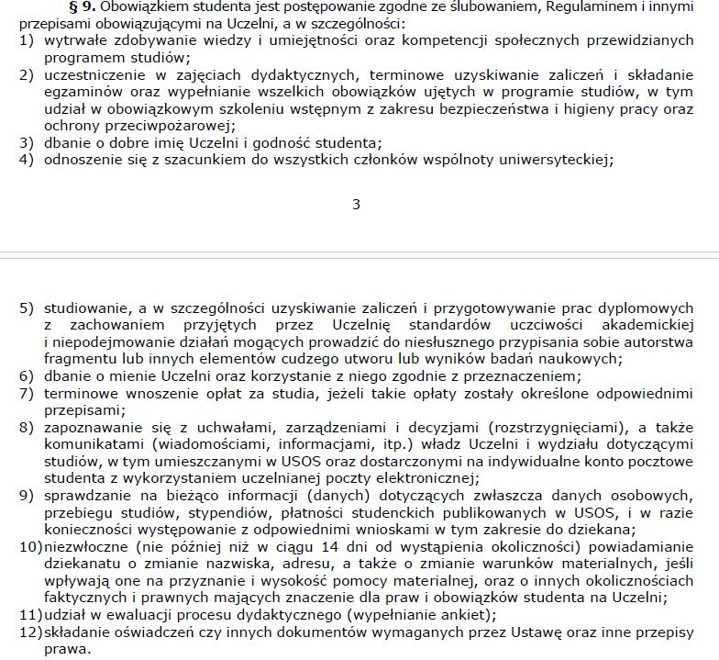
Obowiązki przewidziane regulaminem studiów w UWr

Slide 12
Studia psychologiczne w Instytucie Psychologii

Slide 13
Program studiów
(strona internetowa IPs: zakładka studia/studia magisterskie/studia dzienne vs studia wieczorowe/program studiów)
Przedmioty obligatoryjne (I – III rok)
Przedmioty podstawowe w ramach dziedzin pokrewnych (I – III rok)
Przedmioty fakultatywne (I – III i V rok w formule modułów edukacyjnych)
Lektorat języka obcego
Wychowanie fizyczne (od II roku na studiach stacjonarnych)
Specjalności (IV – V rok) - zasady rekrutacji na specjalności znajdują się w Komunikacie Dziekana 7/2024 z dnia 30 września 2024 roku (na stronie IPs)
Praktyki zawodowe (po III roku)
Seminarium magisterskie (IV – V rok)

Slide 14
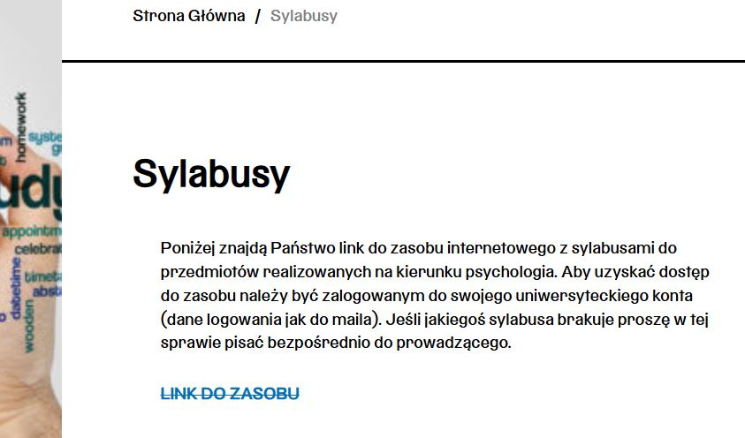
Sylabusy przedmiotowe

Slide 15
Zaliczenia zajęć i egzaminy
osoba prowadząca zajęcia zobligowana jest do zakomunikowania studentom warunków zaliczenia przedmiotu na pierwszych zajęciach, a następnie niezmieniania ich w trakcie trwania semestru, w trakcie zaliczenia lub po terminie zaliczenia – kontrakt na pierwszych zajęciach
zajęcia niekończące się egzaminem zaliczane są przez osobę prowadzącą przed rozpoczęciem sesji (możliwość poprawy oceny z zaliczenia nie jest objęte regulaminem)
egzaminy przeprowadzane są w czasie sesji egzaminacyjnej (obowiązuje tu termin poprawkowy), po uprzednim zaliczeniu zajęć zgodnie z programem studiów
zasady zaliczeń i egzaminów znajdują się w Regulaminie Studiów

Slide 16
Komunikacja z osobą prowadzącą zajęcia
konsultacje – dwie godziny w tygodniu (informacja o konsultacjach zamieszczona jest w USOS na profilu pracownika; stacjonarne lub online w MS Teams)
droga mailowa – wymiana mailowa w obrębie organizacji czyli w domenie @uwr.edu.pl
komunikacja rzeczowa, formalna, zgodna z obyczajami akademickimi i z dbałością o możliwość szybkiego zidentyfikowania osoby studiującej (imię, nazwisko, nr indeksu, kierunek studiów, tryb studiów)

Slide 17
Praktyki zawodowe
Każda osoba studiująca psychologię w IPs jest zobligowana do
odbycia po III roku studiów, obowiązkowych praktyk zawodowych w
wymiarze 105 godzin.
Obszary realizacji praktyk:
psychologia wychowawcza i edukacji,
psychologia kliniczna i zdrowia,
psychologia społeczna i psychologia zarządzania,
projekty badawcze.

Slide 18
Pogramy Mobilności Studentów (MOST)
adresowany do osób, które chcą realizować zainteresowania poza macierzystą uczelnią
ponad 20 uczelni partnerskich
najczęściej wyjazd na jeden albo dwa semestry
o miejsce w ofercie programu MOST mogą ubiegać się studenci po ukończeniu drugiego semestru
koordynator programu MOST w IPs dr Magdalena Nawrat

Slide 19
Program Erasmus +
daje możliwość wyjazdu i czasowego studiowania za granicą
mobilność długoterminowa
mobilność krótkoterminowa
Erasmus+ praktyka
40 umów w kilkunastu krajach (min. w Hiszpania, Włochy, Niemcy, Portugalia, Islandia)
kryteria kwalifikujące, min.: etap studiowania, znajomość języka obcego, średnia ocen
koordynatorką programu Erasmus + z ramienia IPs jest
dr Marta Rokosz

Slide 20
Studenckie Koła Naukowe w Instytucie Psychologii

Slide 21

Studenckie Koło Naukowe Psychologii Klinicznej opiekunka – dr Małgorzata Włodarczyk
"W naszym kręgu zainteresowań jest wiedza teoretyczna na temat zdrowia psychicznego, ale także działania praktyczne z tego kręgu. Organizujemy wykłady oraz szukamy miejsc, które poza uczelnią pomogą nam zdobyć dodatkową wiedzę z zakresu psychologii klinicznej. Dodatkowo, naszym celem jest psychoedukacja społeczeństwa".

Slide 22

Studenckie Koło Naukowe Genderówka opiekunka – dr Katarzyna Serafińska
"Koło ma na celu stworzenie warunków do zdobywania i wymiany wiedzy z zakresu społecznej psychologii płci, umożliwienie realizacji własnych pomysłów badawczych w tym obszarze, stworzenie okazji do współpracy z organizacjami użyteczności publicznej, szkołami, towarzystwami naukowymi zaangażowanymi w problematykę szeroko rozumianej płci, stereotypów płci, edukacji równościowej i praktyk antydyskryminacyjnych, a także prowadzenia działalności popularyzatorskiej, społecznej i edukacyjnej".

Slide 23

Studenckie Koło Naukowe Seksuologii im. Michaliny Wisłockiej opiekunki – dr Dorota Chmielewska, dr Agnieszka Nomejko
Koło zajmuje się różnymi działami seksuologii. Prowadzi wykłady, dyskusje, warsztaty i spotkania ze specjalistami.

Slide 24

Psychologiczna Grupa Badawcza opiekun - dr Michał Misiak
Koło działa na Uniwersytecie Wrocławskim. Zrzesza studentki, studentów, doktorantki i doktorantów zainteresowanych ewolucyjnym podejściem do badania ludzkiego zachowania.

Slide 25

Polskie Stowarzyszenie Studentów i Absolwentów Psychologii (PSSiAP)
Największa w Polsce organizacja non-profit zrzeszającą studentów i absolwentów psychologii. Organizuje konferencje, warsztaty, spotkania, imprezy, zloty i wiele innych wydarzeń, podczas których studenci i absolwenci psychologii z różnych polskich ośrodków akademickich mogą wymieniać się poglądami i ideami.

Slide 26
Cykliczne wydarzenia z udziałem studentek i studentów IPs
Drzwi Otwarte (wiosna)
Tydzień Równości (czerwiec)
Dni Depresji (luty)
Spotkanie Świąteczne i Koncert Noworoczny (grudzień)
Giełda Kół Naukowych
Dni Psychologii (maj)
Dni Darwina (luty)

Slide 27
Poradnie i pracownie w Instytucie Psychologii

Slide 28
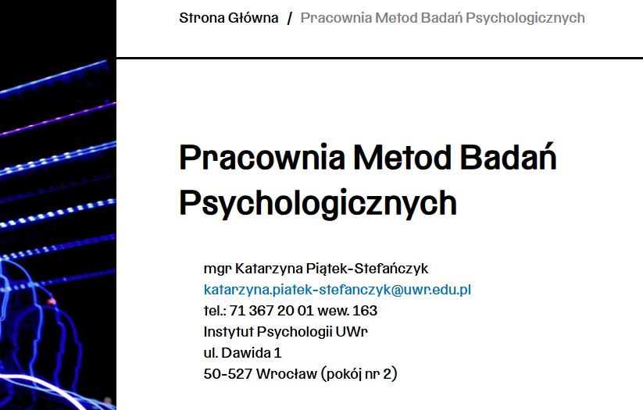
Pracownia Metod Badań Psychologicznych

Slide 29
Pracownia Konsultacji i Poradnictwa Psychologicznego
kierowniczka pracowni – dr Joanna Krawczyk
Studenci w ramach Pracowni prowadzą nieodpłatne konsultacje psychologiczne dla młodzieży i osób dorosłych przeżywających trudne momenty życiowe. Realizują także warsztaty psychoedukacyjne oraz konferencje naukowe.
Poradnia Suicydologiczna
kierowniczka pracowni – dr Joanna Krawczyk

Slide 30
Pracownie i laboratoria badawcze
Pracownia Badań Nad Węchem i Smakiem
kierowniczka – dr hab. Agnieszka Sorokowska, prof.. UWr
Laboratorium Badań nad Zachowaniami Żywieniowymi - EAT Lab
kierowniczka - prof. dr hab. Anna Brytek – Matera
Pracownia Badań Neurokognitywnych
kierownik – dr Piotr Styrkowiec
Grupa Badająca Społeczności Tradycyjne
kierownik – dr hab. Piotr Sorokowski, prof. UWr
Grupa badawcza VR4Health
kierownicy – dr Marcin Czub, dr Joanna Piskorz

Slide 31
Inne informacje organizacyjne

Slide 32
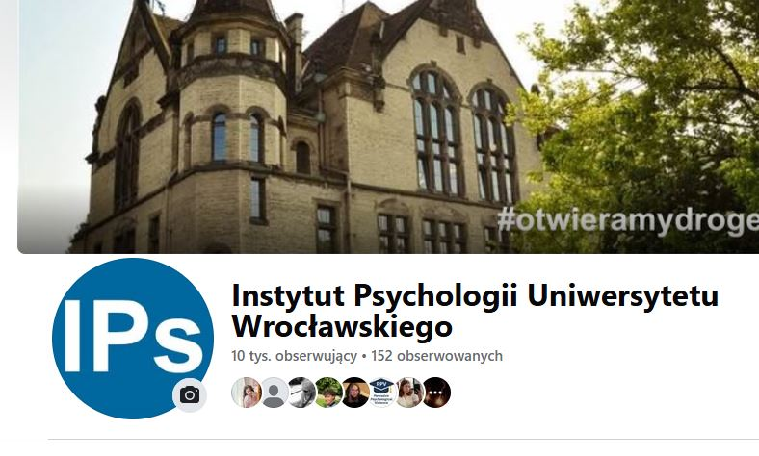
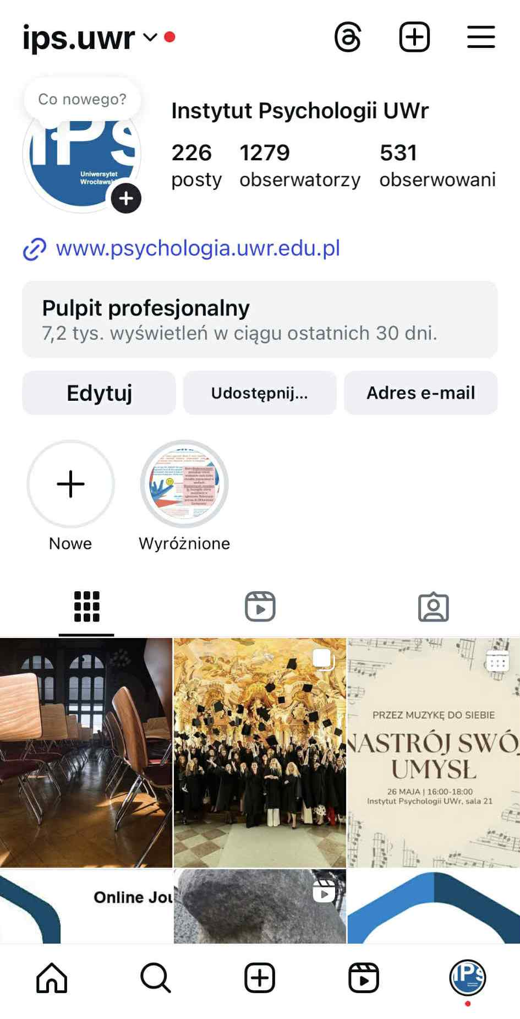

Informacje bieżące na stronach i w mediach społecznościowych

Slide 33
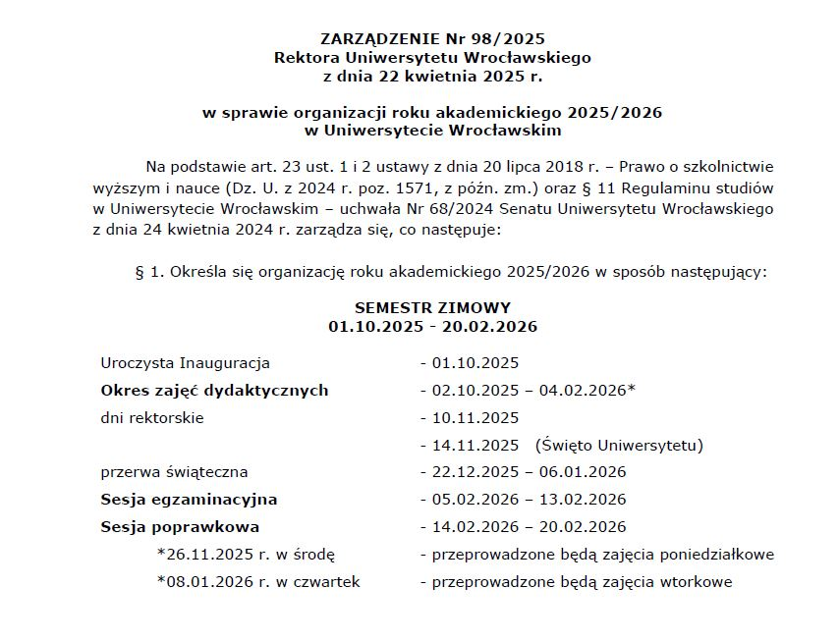
Organizacja roku akademickiego
(co roku podobna, ale trzeba sprawdzać z początkiem nowego roku akademickiego)

Slide 34
Ślubowanie dla I roku
złożenie elektronicznego ślubowania, oświadczenia o podjęciu studiów oraz informacji o przetwarzaniu danych osobowych
dokumenty te są dostępne do złożenia po zalogowaniu się do USOSweb na konto studenta

Slide 35
Szkolenie biblioteczne
Szkolenie biblioteczne w roku akademickim 2025/2026 dla studentów Instytutu Psychologii (studia stacjonarne i niestacjonarne) odbywa się będzie w formule online.
Informacje szczegółowe wraz z linkiem zostaną wysłane studentom pierwszego roku.
https://bips.uwr.edu.pl/

Slide 36
Szkolenie BHP
      https://wnhip.uwr.edu.pl/szkolenia-bhp/

Slide 37

Załatwianie spraw

Slide 38
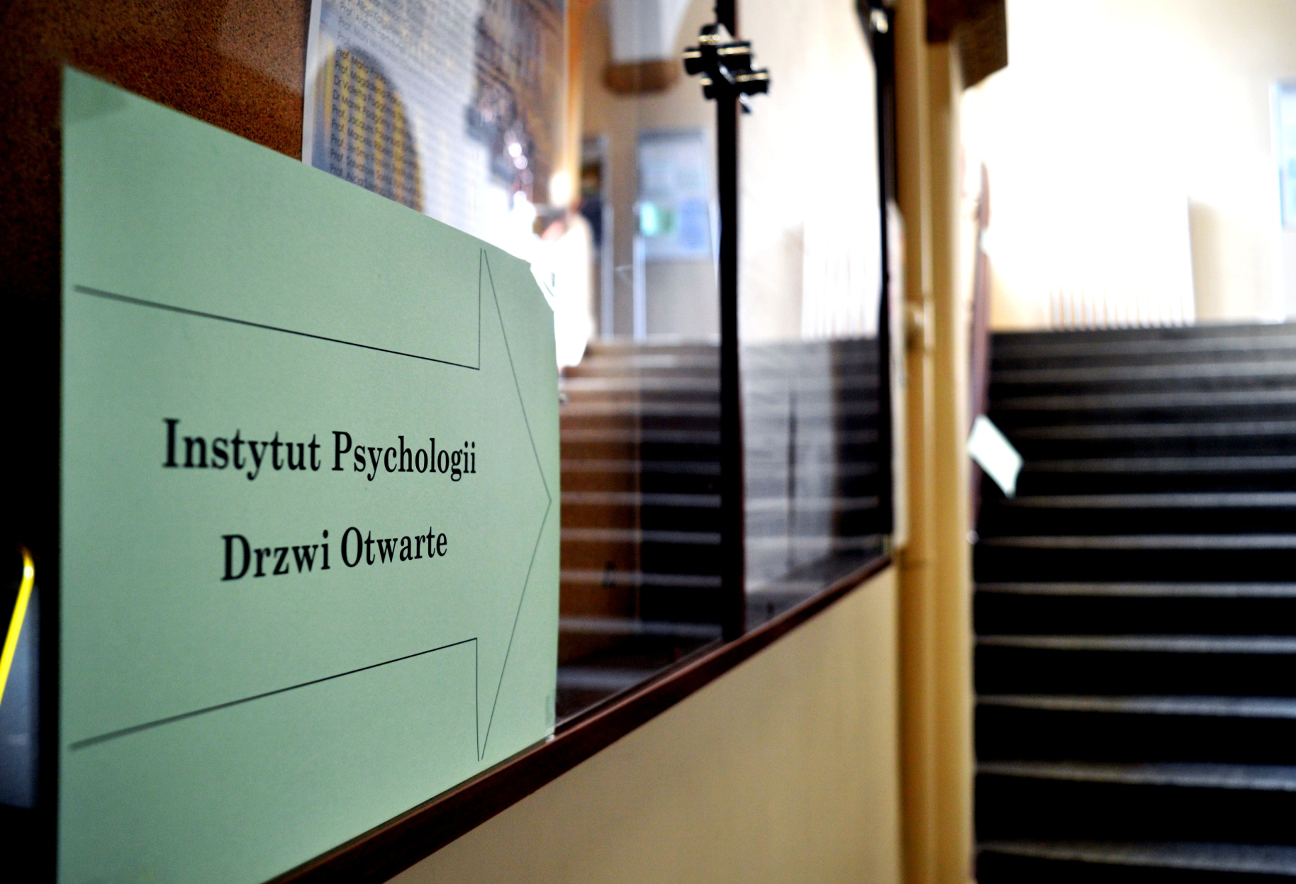
Czas na pytania

